Slide 1
2015創意工程安全獎- 安全操作設施
駿輝建築有限公司
沙埔北住宅發展項目(PHASE 1A)
參賽項目:危險區域警報器 (編號:C3-006)

Slide 2
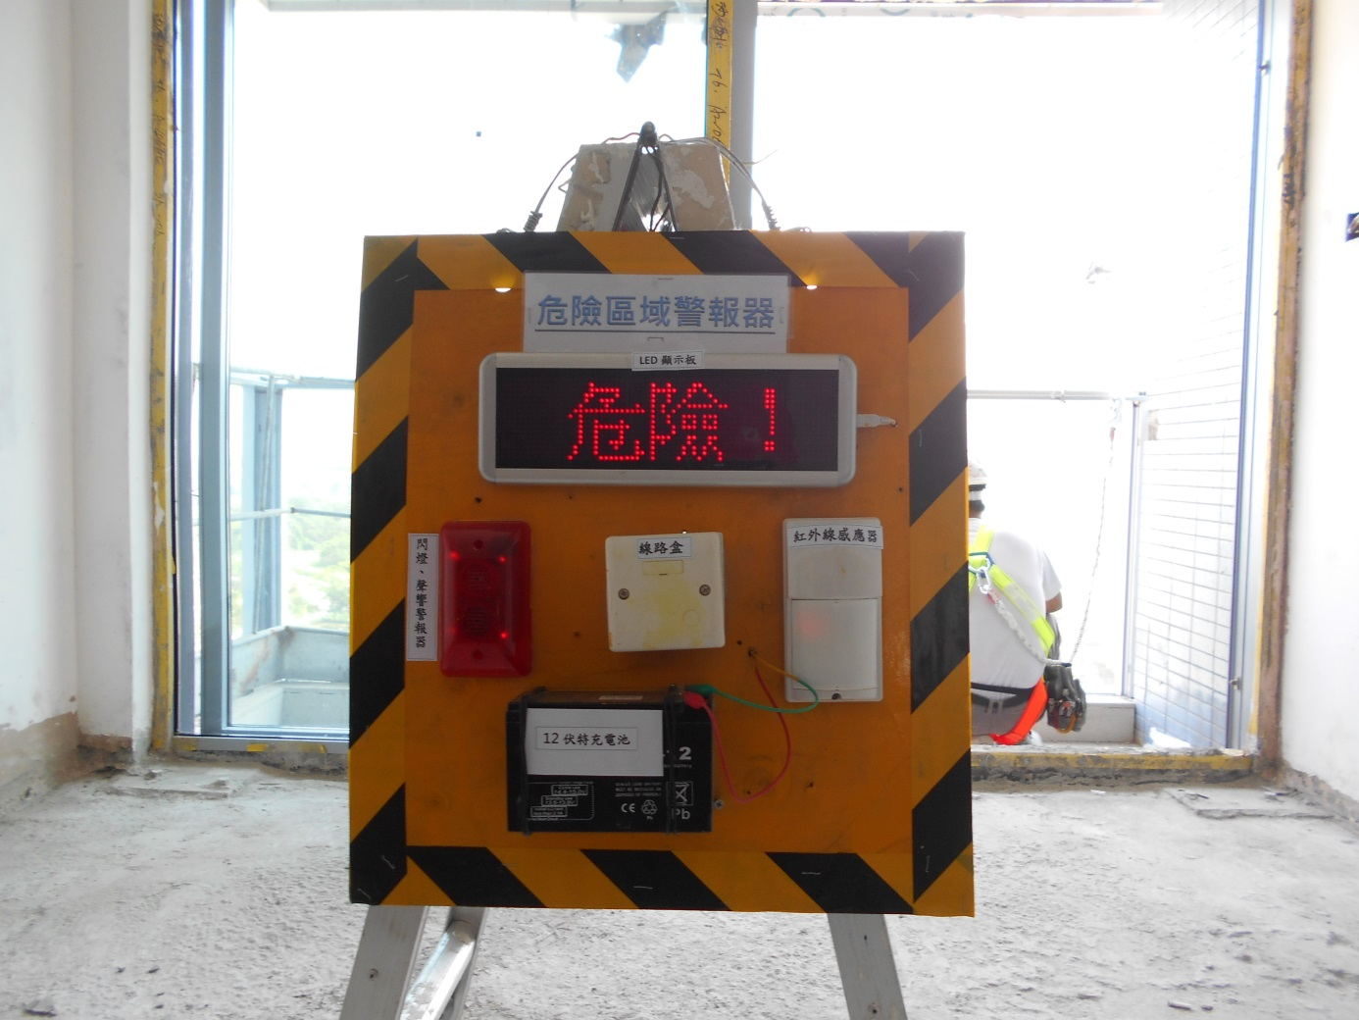
危險區域警報器-
裝置簡介
LED顯示板
蜂鳴器+紅色閃爍燈
紅外線感應器
12伏特充電池
Notes:
各位評審委員好, 本參賽項目為 “危險區域警報裝置”, 現在先各大家簡介裝置的原理及用途. 裝置由4個配件組合而成, 1. 12伏特充電池 2.LED顯示板 3.紅外線感應器 4. 蜂鳴器連紅色閃爍燈. 裝置會架設在危險區域的出入口, 當感應器感應到有人誤進有關區域時便會自動啟動蜂鳴器+紅色閃爍燈以提示區域內外人士, 讓區內工作人士停止工作並查看情況同時提醒誤進之人士. 而電池的容量足夠應付最少8小時. 裝置會統一於每日5時30分交到地盤安全組充電.
表現及與傳統方法比較：
傳統做法於危機區域只會圍封及用廣播器播放 “工程進行中”以提示其他人士。而這個裝置則以LED顯示板配備感應器，當應該到有人行過時會有閃光（視覺）及警報聲（聽覺）警示行人切勿誤進危險範圍。同時危險區內工人亦可以察覺有其他人士進入。

Slide 3
危險區域警報器-
裝置描述
3. 工人使用個人防墮裝備
2.架設 “危險區域警報器
1. 先用紅白帶圍封危險區域
Notes:
工人大樓露台位置安裝玻璃時,露台會出人體下危險情況, 在此時工人會先將現場用紅白帶圍封並架設 “危險區域警報器”,在架設完成工人配備足夠的個人防墮裝備專心工作.

Slide 4
危險區域警報器-
裝置用途描述: 有人誤進危險區域
“師傅,請你離開!唔該哂”
Notes:
當有工人蓄意或誤進危險區域時裝置會自行啟動,發出聲響及閃爍光. 施工中的工人發現後立即停止工作並查看現場環境, 同時將有關進入的人士勸籲離開. 而裝置在沒有感應到有人的情況下20秒後便會停止發出聲響及閃爍光. 對現場工作的工人不會作出任何滋擾.

Slide 5
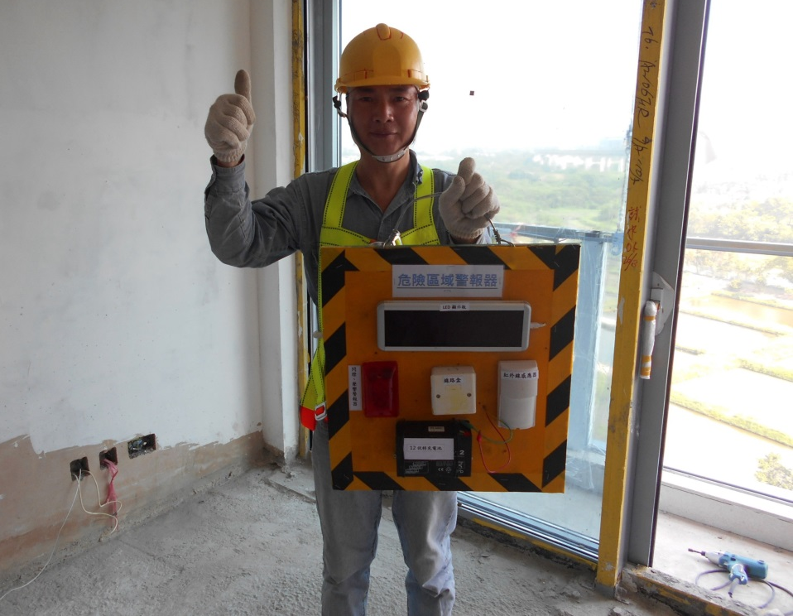
危險區域警報器-
總結
警報效果明顯提高有關人士警覺性，高實用性
零件便宜，不需特別訂購，維修方便
使用充電池，免除尋找電源的煩惱
在正常情況下裝置不會發出任何滋擾聲響
用途廣泛，例如：拆卸工序、樓邊工作位置、吊運區等等…
裝置正式使用至今，工人樂意使用
Notes:
總結,雖然此項目的成本便宜但卻非常實用, 好處包括: 1.零件便宜而且不需訂購，維修方便
使用充電池 ，免除尋找電源的煩惱 2.在正常情況下裝置不會發出任何聲響，3. 不會滋擾工作中的工人
4. 而且用途廣泛例如：拆卸工序、樓邊工作位置、吊運區等等…5. 在裝置正式使至今，工人都樂意使用。

